Slide 1
Linux Workshop Part I: Basics
Department of Computer Science Chiang Mai University
August 2016

Slide 2
INtro

Slide 3
History
ในสมัยก่อน (30 – 40 ปี) เครื่องคอมพิวเตอร์มีขนาดใหญ่ และระบบปฏิบัติการและ โปรแกรมระบบต่างๆ โดยมากเขียนด้วยภาษา Assembly
คำสั่งและลักษณะการทำงานเป็นไปแบบเฉพาะเครื่อง
ในปี 1969 Bell Labs laboratories (AT&T) มีโครงการที่จะสร้างระบบปฏิบัติการที่
Simple และ Elegant
เขียนด้วยภาษา C (แทนที่จะเป็น Assembly)
สามารถนำ code กลับมาใช้ใหม่ได้
UNIX

Slide 4
Unix Philosophy
Modular Utilities
Can string them all together to perform complex task
Shell scripting
ระบบปฏิบัติการจำนวนมากในปัจจุบัน (ยกเว้น Microsoft Windows) มีรากมาจากระบบปฏิบัติการ UNIX
Linux, Mac OS X, Android, iOS, Chrome OS, Orbis OS used on the PlayStation 4, Stream OS, whatever firmware is running on your router — all of these operating systems are often called "Unix-like" operating systems.

Slide 5
Unix-like OS
เนื่องจากปัญหาเรื่อง Software License ของ Unix ทำให้มี Project ระบบปฏิบัติการอื่นๆ เกิดขึ้นจำนวนมากโดยมีจุดประสงค์หลักคือ มีลักษณะการทำงานเหมือน Unix
เป็น Open Source
และ Free
BSD (Berkeley Software Distribution) – Full OS
UC Berkeley
GNU/Linux (หรือที่เราเรียกว่า Linux)
Linux Kernel
GNU Utilities

Slide 6


GNU/Linux
Linux Kernel - Linus Torvalds
ในช่วงปี 1990's PC เริ่มได้รับความนิยม (Unix ใช้กับคอมพิวเตอร์ขนาดใหญ่)
Linus Torvalds (a student at University of Helsinki) เริ่ม Project ที่จะมี Unix-like system ที่ทำงานบน PC
Kernel ทำหน้าที่จัดการ CPU, memory I/O Devices (รวมถึง hardware drivers)
GNU Project – Richard Stallman
Other Utilities: Grub bootloader, Bash shell, GNU shell utilities, daemons, X.org graphical server, a desktop environment, and more.

Slide 7
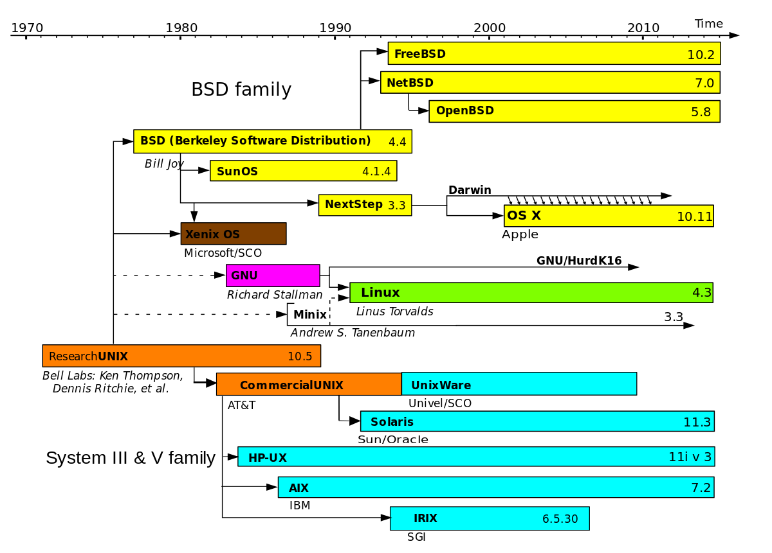
Unix – BSD – GNU/Linux Tree

Slide 8
The BSDs
FreeBSD: most popular BSD, aiming for high performance and ease of use.
NetBSD: designed to run on almost anything and supports many more architectures.
OpenBSD: designed for maximum security — for banks and other serious institutions
DragonFly BSD: — multithreaded environments
Darwin / Mac OS X: Mac OS X is actually based on the Darwin operating system, which is based on BSD.
low-level kernel and other software is open-source BSD code,
most of the rest of the operating system is closed-source Mac OS code.
Notes:
FreeBSD: FreeBSD is the most popular BSD, aiming for high performance and ease of use. It works well on standard Intel and AMD 32-bit and 64-bit processors.
NetBSD: NetBSD is designed to run on almost anything and supports many more architectures. The motto on their homepage is, "Of course it runs NetBSD."
OpenBSD: OpenBSD is designed for maximum security — not just with its features, but with its implementation practices. It’s designed to be an operating system banks and other serious institutions would use for critical systems.
DragonFly BSD: DragonFly BSD was created with the design goal of providing an operating system that would run well in multithreaded environments — for example, in clusters of multiple computers.
Darwin / Mac OS X: Mac OS X is actually based on the Darwin operating system, which is based on BSD. It’s a bit different from other BSDs. While the low-level kernel and other software is open-source BSD code, most of the rest of the operating system is closed-source Mac OS code.

Slide 9
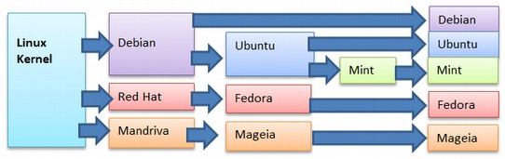
Linux Distributions Family Tree
Ubuntu is a fork of Debian that was started in 2004 to offer a consistent release and update cycle.
most popular distribution until about 2011 when it was replaced by Mint (started in 2006)

Slide 10
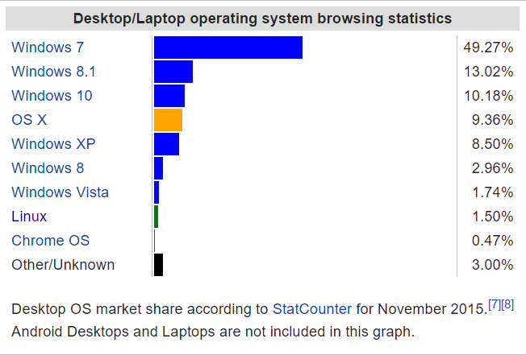
Why Linux?
Everyone uses Windows?

Slide 11
Computer is not only a laptop/desktop
Smartphone, Tablet, handheld game console, smart TV, Wearable computer
Server (web)
Supercomputer
Mainframe
Gaming console (Wii, Xbox, PS, etc.)
Embedded

Slide 12
Category | Date | Linux Unix and Unix-like | Windows | In-house | Other
Smartphone, tablet, handheld game console, smart TV, Wearable computer | Dec 2014 | 53.86% (Android) 31.10% (iOS) | 1.87% (WP8,RT) |  | 13.17%
Server (web) | Sep 2014 | 36.72% (Debian, Ubuntu, CentOS, RHEL, Gentoo) 30.18% (FreeBSD, HP-UX, Solaris, OS X Server) | 33.10% (W2K3, W2K8, W2K12)
Supercomputer | Nov 2015 | 100% (Custom)
Mainframe | Dec 2008 | 28% (SLES, RHEL) 72% (z/OS) UNIX System Services
Gaming console | Jun 2013 | 0% (SteamOS) 29.6% (PS3) | 29.5% (Xbox 360) | 40.9% (Wii)
Embedded | Mar 2012 | 29.44% (Android, Other) 4.29% (QNX) | 11.65% (WCE 7) | 13.5% | 41.1%

Slide 13
Why Linux/UNIX are the most popular choice
Linux is free and requires no costly add-ons
More secure – no virus/malware
Community support
Linux is a good career move
Automation
Mostly of server have only CLI

Slide 14
Linux Basic Skill for Programmers
Navigate and manipulate the filesystem
Compose processes with pipes
Comfortably edit a file with emacs and vim
Create, modify and execute a Makefile for a software project
Write simple shell scripts

Slide 15
More advanced Linux skills
For those who want to be System Administrator
Install and administer a Linux distribution.
Configure and compile the Linux kernel.
Troubleshoot a connection with dig, ping and traceroute.
Compile and configure a web server like apache.
Compile and configure a DNS daemon like bind.
Maintain a web site with a text editor.
Cut and crimp a network cable

Slide 16
What is Cygwin?
Unix-like environment and command-line interface for Microsoft Windows.
Cygwin provides native integration of Windows-based applications, data, and other system resources
with applications, software tools, and data of the Unix-like environment.
Possible to launch Windows applications from the Cygwin environment, as well as to use Cygwin tools and applications within the Windows operating context.

Slide 17
What is a shell?
Shell คือ Command Line Interpreter
ทำหน้าที่รับคำสั่งจาก keyboard แล้วส่งให้ OS เพื่อดำเนินการต่อ
เป็น interface (CLI) แบบหนึ่ง
Bash: The Bourne Again Shell
เป็น Program หนึ่งที่ทำหน้าที่เป็น shell
BASH is only an interface for you to execute statements
What is mintty (Cygwin), xterm, gnome-terminal, console?
โปรแกรมที่เรียกว่า Terminal Emulator
สร้างหน้าต่างโปรแกรมและ run Shell โปรแกรมอีกที

Slide 18

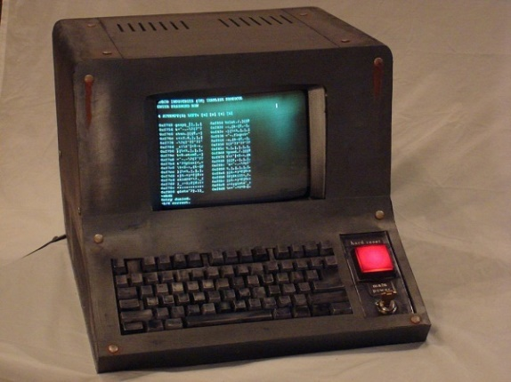
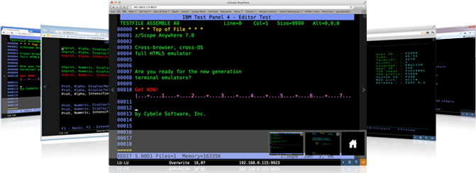
Terminals vs Terminal Emulators

Slide 19
CLI vs GUI

Slide 20
CLI
ชื่อเต็มคือ Command-Line Interface
เป็นลักษณะโปรแกรมคอมพิวเตอร์ที่มีปฏิสัมพันธ์กับผู้ใช้งานผ่านการใช้คำสั่ง (Command) และแสดงผลลัพธ์ของคำสั่งในรูปของข้อความ (Text)
Command Line เหมาะสำหรับผู้ที่มีความเชี่ยวชาญด้านการใช้งานคอมพิวเตอร์ ถูกใช้ในการควบคุมโปรแกรมต่างๆ รวมไปถึง OS
บน Linux มี CLI ที่ชื่อว่า Terminal
บน Windows มี CLI ที่ชื่อว่า Command Prompt

Slide 21
GUI
ชื่อเต็มคือ Graphical User Interface
ลักษณะของโปรแกรมคอมพิวเตอร์ที่มีการใช้สัญลักษณ์ สามารถตอบโต้กับผู้ใช้ได้ ผ่านการใช้ไอคอน รูปภาพ ต่างๆ
สัญลักษณ์สามารถสื่อความหมายเข้าใจได้ง่ายหรืออาจจะเข้าใจได้ในทันที โดยที่ไม่ต้องจดจำคำสั่งเหมือนกับ CLI สามารถใช้เมาส์คลิกได้เลย

Slide 22
CLI vs GUI
GUI มีไอคอน สัญลักษณ์ ให้คลิก แทนที่จะเป็นการพิมพ์คำสั่งตรงๆ แบบ CLI แต่ CLI สามารถเขียนสคริปเพื่อรันคำสั่งเป็นลำดับเพื่อกระทำหลายๆ คำสั่งในคราวเดียวได้
GUI ใช้เมาส์ แต่ CLI ไม่ใช้เมาส์เลย
CLI มีคำสั่งสามารถทำงานได้มากกว่า(คำสั่งที่เกี่ยวกับ OS)
GUI ใช้งานได้ง่ายกว่า เพราะไม่ต้องจดจำเหมือน CLI
CLI มีประโยชน์มากกว่าในแง่ของการทำงานแบบอัตโนมัติ
GUI ง่ายที่จะทำงานหลายๆ อย่างพร้อมๆ กัน (Multi-tasking)
CLI ประหยัดทรัพยากรคอมพิวเตอร์มากกว่า GUI หลายเท่า

Slide 23
Today List
Basic command on linux
Java compiler

Slide 24
Basic command on linux

Slide 25
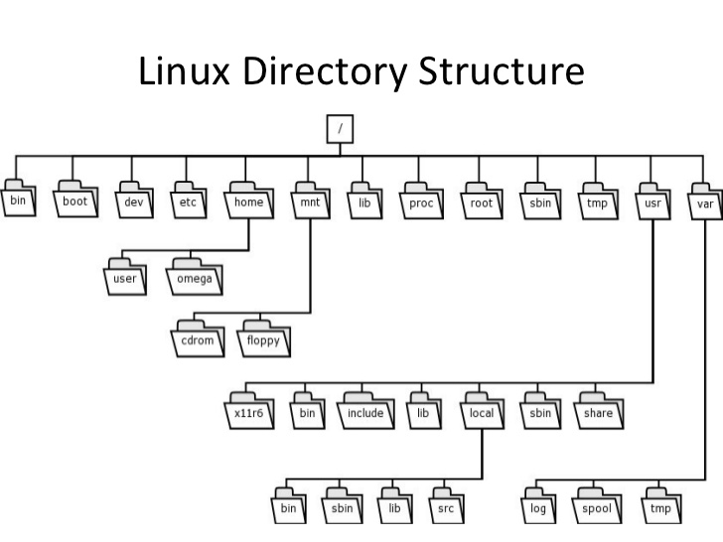
Linux Directory Structure

Slide 26
Directories
Directory = Folder
ชื่อของ Directory เป็น case-sensitive
Downloads ≠ downloads

Slide 27
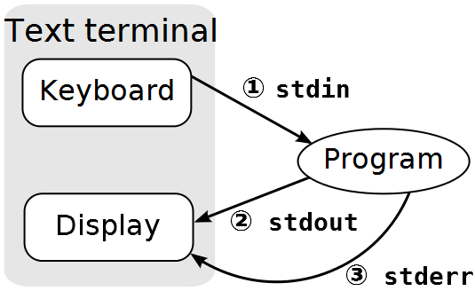
I/O Redirection
โดยปกติแล้ว
input ของ command ต่างๆ จะมาจาก keyboard
standard input - stdin (0)
output จากการ run command จะแสดง ไปที่ Terminal
standard output - stdout (1)
Standard error - stderr (2)
stdin, stdout, และ stderr เป็นไฟล์ระบบที่เปิดไว้ตลอดเวลา
0
1
2

Slide 28
I/O Redirection [2]
Redirection เป็นการระบุให้อ่าน input และแสดงผล output ไปที่ไฟล์อื่นๆ นอกเหนือจาก stdin, stdout หรือ stderr ผ่าน Operator ต่างๆ
เครื่องหมาย: >
นำ Output จาก Command เขียนไปยัง File ที่ระบุ (Overwrite)
$ command1 > file1
เครื่องหมาย: <
อ่าน Input จาก File ที่ระบุ แล้วส่งให้ Command
$ command1 < file1

Slide 29
I/O Redirection [3]
เครื่องหมาย: >>
นำ Output จาก Command เขียนไปยังท้าย File ที่ระบุ (Append)
$ command1 >> logfile
เราสามารถใช้เครื่องหมาย Redirection Operator ทำงานร่วมกันได้ เช่น
$ command1 < infile > outfile
กรณีนี้จะเป็นการอ่าน input จากไฟล์ infile และเขียนผลลัพธ์ที่ได้ ไปยังไฟล์ outfile

Slide 30
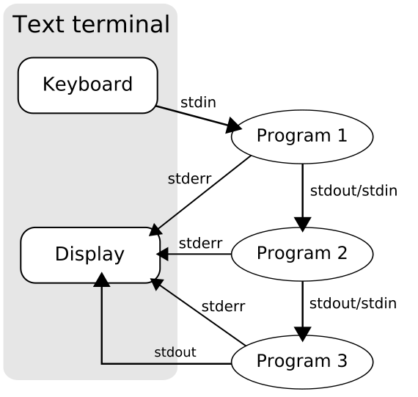
I/O Redirection [4]
เครื่องหมาย: | (piping)
Piping คือการทำ output ของ command หนึ่งไปเป็น input ของอีก command โดยตรง
$ command1 | command2
ชุดคำสั่งด้านบนให้ผลเหมือนกับ
$ command1 > tempfile
$ command2 < tempfile
$ rm tempfile # removing the tempfile

Slide 31
I/O Redirection [5]
เราสามารถอ้างถึง stream ได้โดยใช้ตัวเลข
stdin (0), stdout (1), และ stderr (2)
การ redirect error (ย้ายจาก stderr ไปไฟล์อื่น) จึงใช้เครื่องหมาย 2>
$ ls hello.txt > out.txt 2> err.txt
$ cat out.txt
$ cat err.txt
ls: cannot access hello.txt: No such file or directory
หรือ
$ ls hello.txt 2>&1 | less
เป็นการ redirect error ไปที่ stream หมายเลข 1 (stdout)
แล้วส่ง output ต่อไปที่คำสั่ง less ด้วย pipe

Slide 32
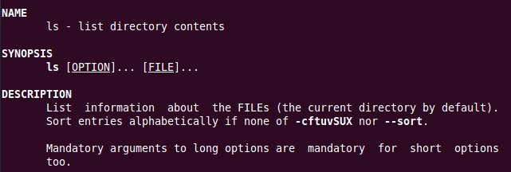
Man command
เป็นคำสั่งแสดงข้อความ อธิบายการใช้คำสั่ง
เช่น ต้องการทราบคำสั่ง ls ว่าใช้อย่างไร
$ man ls

Slide 33
The grep Command
ค้นหารูปแบบของข้อความที่กำหนดจากไฟล์หรืออินพุต หากพบรูปแบบของข้อความที่ต้องการจะแสดงผลทั้งบรรทัดนั้น และจะเน้นสีคำที่ถูกค้นหา
ค้นหาคำว่า is จากไฟล์ hello.txt หากเจอในบรรทัดไหน ข้อความบรรทัดนั้นจะถูกแสดง
เหมือนคำสั่งด้านบน เพียงแต่จะแสดงหมายเลขบรรทัดด้วย
grep [OPTIONS] PATTERN [FILE...]
$ grep "is" hello.txt
$ grep –n "is" hello.txt

Slide 34
The grep Command [2]
เหมือนคำสั่งก่อนหน้า เพียงแต่จะค้นหาคำว่า is ในลักษณะที่ไม่สนใจตัวพิมพ์ใหญ่พิมพ์เล็ก (case-insensitive)
ค้นหาคำว่า is จากไฟล์ที่มีนามสกุล .txt ใน directory ปัจจุบัน โดยที่การค้นหาจะไม่สนใจตัวพิมพ์ใหญ่พิมพ์เล็ก หากเจอในบรรทัดไหนข้อความบรรทัดนั้นจะถูกแสดง พร้อมกับหมายเลขบรรทัด
$ grep -n -i "is" hello.txt
$ grep -n -i "is" *.txt

Slide 35
The grep Command [3]
ค้นหาคำว่า is จากทุกไฟล์ใน directory ปัจจุบัน รวมถึงใน directory ย่อย หากเจอในบรรทัดไหนข้อความบรรทัดนั้นจะถูกแสดง พร้อมกับชื่อไฟล์ที่พบและหมายเลขบรรทัด
$ grep -n -r "is" *

Slide 36
The grep Command [4]
โดยปกติเรามักจะใช้ grep ร่วมกับคำสั่งอื่นๆ ด้วยการใช้ Pipeline
$ ls -la | grep 4096
$ ls -la | grep -i "WaLLpapeR"

Slide 37
The find Command
คำสั่งสำหรับค้นหาไฟล์หรือ directory
จะแสดงตำแหน่งที่อยู่ (path) ของไฟล์และ directory ย่อยทั้งหมดที่อยู่ในตำแหน่งที่อยู่ปัจจุบัน
จะแสดงตำแหน่งที่อยู่ของไฟล์และ directory ย่อยทั้งหมดที่อยู่ใน directory dir1 และ dir2
find [path...] [expression]
$ find .
$ find ./dir1 ./dir2

Slide 38
The find Command [2]
ค้นหาไฟล์และ directory ทั้งหมดที่มี Thai เป็นส่วนประกอบในชื่อ ใน directory dir1 และแสดงตำแหน่งที่อยู่ของแต่ละรายการ
ค้นหาไฟล์และ directory ทั้งหมดที่มีชื่อว่า Thai โดยจะต้องเป็นตัวพิมพ์เล็กทั้งหมด (case-sensitive) ใน directory dir1 และแสดงตำแหน่งที่อยู่ของแต่ละรายการ
$ find ./dir1 -name '*Thai*'
$ find ./dir1 -name '*Thai*'

Slide 39
The find Command [3]
ค้นหาไฟล์และ directory ทั้งหมดที่มีชื่อว่า Thai โดยที่ไม่สนใจตัวพิมพ์เล็กพิมพ์ใหญ่ (case-insensitive) ใน directory dir1 และแสดงตำแหน่งที่อยู่ของแต่ละรายการ
ค้นหาไฟล์ที่มีนามสกุลเป็น .jpg ใน directory dir1 และแสดงตำแหน่งที่อยู่ของแต่ละรายการ
ค้นหาเฉพาะไฟล์ที่มี Thai เป็นส่วนประกอบในชื่อ ใน directory ปัจจุบัน และแสดงตำแหน่งที่อยู่ของแต่ละรายการ
$ find ./dir1 –i -name '*Thai*'
$ find ./dir1 -name '*.jpg'
$ find . -name '*Thai*' -type f

Slide 40
The find Command [4]
ค้นหาเฉพาะ directory ที่มี Thai เป็นส่วนประกอบในชื่อ ใน directory ปัจจุบัน และแสดงตำแหน่งที่อยู่ของแต่ละรายการ
ค้นหาไฟล์และ directory ทั้งหมดที่ไม่ได้ลงท้ายด้วยคำว่า Thai เป็นส่วนประกอบในชื่อ ใน directory ปัจจุบัน และแสดงตำแหน่งที่อยู่ของแต่ละรายการ
ค้นหาไฟล์ที่มีขนาดมากกว่า 1MB ใน directory ปัจจุบัน และแสดงตำแหน่งที่อยู่ของแต่ละรายการ
$ find . -name '*Thai*' -type d
$ find . ! -name '*Thai'
$ find . -size +1M -type f

Slide 41
The find Command [5]
ค้นหาไฟล์ที่มีขนาดน้อยกว่า 1MB ใน directory ปัจจุบัน และแสดงตำแหน่งที่อยู่ของแต่ละรายการ
ค้นหาไฟล์ที่ขนาดใหญ่กว่า 1MB ใน directory ปัจจุบัน และทำการย้ายไปไว้ใน directory bigfiles
ค้นหาไฟล์ที่ขนาดใหญ่กว่า 100MB ใน directory ปัจจุบัน และทำการลบทิ้ง พร้อมทั้งแสดงผลไฟล์ที่ถูกลบ (แสดงรายชื่อไฟล์เนื่องจากมีการใช้ flag -print)
$ find . -size -1M -type f
$ find . -size +1M -type f -exec mv '{}' /bigfiles \;
$ find . -size +100M -type f -print -exec rm '{}' \;

Slide 42
The find Command [6]
+ Note +
เราสามารถใช้ flag -ls เพื่อแสดงรายละเอียดไฟล์เพิ่มเติม จากปกติที่แสดงเพียงแค่ตำแหน่งที่อยู่ของไฟล์ได้ ซึ่งเราสามารถใช้แทน -print ได้เช่นกัน

Slide 43
The history Command
ใช้สำหรับแสดงคำสั่งที่เคยถูกใช้ใน command line
Me@local:~$ history
1 echo HelloWorld
2 x=10
3 echo "x =" $x
4 echo $PATH
5 echo -n HelloWorld
6 echo -e "Hello\nWorld"
7 ls
8 echo *
9 echo HelloWorld > out.txt
10 cat out.txt

Slide 44
The history Command [2]
Me@local:~$ history 2
9 echo HelloWorld > out.txt
10 cat out.txt
Me@local:~$ !10
HelloWorld
Me@local:~$ history | grep "cat"
10 cat out.txt
11 history | grep "cat"
Me@local:~$ history -c
สามารถเรียกคำสั่งซ้ำโดยการสั่ง ! ตามด้วยลำดับใน history
ใช้ร่วมกับสั่ง grep เพื่อหา
คำสั่งที่ต้องการ
ลบข้อมูลใน history

Slide 45
The exit Command
ใช้สำหรับออกจากหน้าต่าง shell บางชนิด
Me@local:~$ exit
ตัวอย่าง shell ที่สามารถออกด้วยคำสั่ง exit ได้
screen
ssh
Terminal (ปิดหน้าต่าง)

Slide 46
Example: The ls Command[1]
เมื่อ run โปรแกรม Terminal ขึ้นมา หากไม่มีการระบุจาก user โปรแกรม Shell จะเริ่มทำงานที่ home directory (คล้ายกับ C:\Users\USER_NAME หรือ %HOME_PATH% ใน MS Windows)
คำสั่ง ls ใช้แสดง (list) File และ Sub Directory ที่อยู่ใน Directory ปัจจุบัน (Current Directory)
me@local ~
$ ls
me@local ~
$ touch test.txt
me@local ~
$ ls
test.txt

Slide 47
Example: The ls Command [2]
ใน Directory ต่างๆ จะมีไฟล์ที่ซ่อนอยู่
โดยมากเป็นไฟล์ configuration ต่างๆ
จะขึ้นต้นด้วย dot '.'
การแสดงผลไฟล์เหล่านี้ทำได้โดย
$ ls -a
flags (or command line flags)
ในการทำงานบน command line environment การกำหนด flag ในการเรียกใช้คำสั่งต่างๆ (ls ในกรณีนี้) เป็นวิธีพื้นฐานในการระบุ ตัวเลือก (option) ในการใช้คำสั่ง
$ ls -a
. .. .bash_profile .bashrc .inputrc .profile test.txt

Slide 48
Example: The ls Command [3]
ในทุกๆ directory จะมี hidden directory ชื่อ . และ .. เสมอ
$ ls -a
. .. .bash_profile .bashrc .inputrc .profile test.txt
. หมายถึง current directory
.. หมายถึง parent directory
นอกจากนี้เรายังสามารถระบุ argument เพิ่มเติม ระบุว่าต้องการให้ แสดง File และ subdirectory ของ directory ใด
$ ls /usr/bin
[ ncurses5-config
2to3 ncursesw5-config
2to3-2.7 neqn
... ...

Slide 49
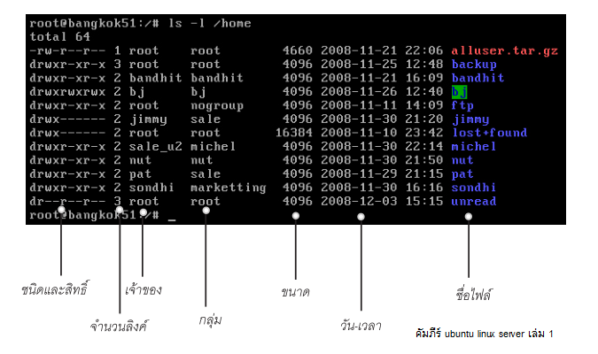
ls - list directory contents [1]
นอกจาก -a (all) แล้ว Flag ที่พบบ่อย คือ -l (long listing format)
การเรียกดูไฟล์ ใน directory /home และใช้ option –l เพื่อดูรายละเอียดของไฟล์
$ ls -l

Slide 50
ls - list directory contents[2]
สามารถใส่ flag ได้หลายตัว เพื่อให้แสดงได้ตามต้องการ
l = แสดงสิทธิ์ เจ้าของ ชื่อไฟล์
F = แสดงลักษณะ หรือประเภทไฟล์
a = แสดงไฟล์ที่ซ่อนอยู่
ตัวอย่าง ผลลัพธ์
$ ls -lFa
drwxrwxrwx 6 root root 4096 2016 Jan 5 18:00 .hiddenDir/
dr--r--r-- 2 user user 4096 2015 Dec 23 19:00 video/

Slide 51
The ls Command [3]
สามารถใช้ flag มากกว่า 1 flag ร่วมกันได้
Date Modified
$ ls –al .bashrc
-rw-r--r-- 1 me me 3637 Mar 24 2015 .bashrc
Owner
Number of Links
Size (bytes)
First Character
File Permission
Group
First Character – File Type:
- normal file
d directory
s socket file
l link file
File Permission แสดง rwx
(read write execute)
ของ user group other ตามลำดับ
Flag อื่นๆ สามารถศึกษาได้จาก คำสั่ง man เช่น
$ man ls เป็นการแสดง manual pageของคำสั่ง ls

Slide 52
ls - list directory contents[flags]
ตัวอย่าง ls flags
-a | เป็น option ในการเรียกดูไฟล์ข้อมูลใน directory ทั้งหมด รวมทั้งไฟล์ที่ซ่อนอยู่ด้วย(hidden file) ซึ่งจะมีเครื่องหมายจุด '.' นำหน้า
-A | เหมือน option a แต่ไม่แสดงเครื่องหมายจุด '.'
-F | เป็น option ในการแสดงชนิดของไฟล์ โดยมีการใส่เครื่องหมายพิเศษให้กับไฟล์ เช่น
 | / | ใส่ไว้ท้ายชื่อ directory
 | * | ใส่ไว้ท้ายชื่อไฟล์ที่สั่งรันได้ (executable file)
 | @ | ใส่ไว้ท้ายไฟล์ที่เป็น symbolic link
 | % | ใส่ไว้ท้ายไฟล์ที่เป็น whiteout
 | = | ใส่ไว้ท้ายไฟล์ที่เป็น socket
 | | | ใส่ไว้ท้ายไฟล์ที่เป็น FIFO

Slide 53
ls - list directory contents[flags]
ตัวอย่าง ls flags
-f | เรียกดูแบบไม่ต้องจัดเรียง
-h | เป็น option ที่ใช้ร่วมกับ option l เพื่อแสดงความจุของไฟล์ ในรูปแบบที่อ่านง่าย เช่น 19M หรือ 32K
-l | ใช้แสดงรายละเอียดเกี่ยวกับไฟล์ เช่น สิทธิ์ เจ้าของ กรุ๊ป วัน เวลา
-t | เรียงไฟล์ตาม วัน เวลา ที่ถูกแก้ไขครั้งล่าสุด

Slide 54
pwd - print working directory
pwd - print name of current/working directory
แสดงชื่อ Directory ปัจจุบันที่กำลังใช้งานอยู่(แสดง absolute path)
บางครั้งเราไม่รู้ว่า ในขณะนี้เราทำงานอยู่ใน directory อะไร เพราะย้าย เข้า-ออก มาหลาย directory แล้ว
รูปแบบคำสั่ง pwd [OPTION]
ตัวอย่าง ต้องการทราบ directory ที่กำลังใช้งานอยู่
$ pwd
/root
ผลลัพธ์ จะแสดง path ของ directory ที่เรากำลังใช้งานอยู่ออกมา
ในที่นี้คือ /root

Slide 55
cd – Change Current Directory
เปลี่ยนการทำงานจาก directory ปัจจุบัน ไปยัง directory ที่ต้องการ
เพื่อความสะดวกใน การเรียกดู หรือ จัดการ เกี่ยวกับ file
รูปแบบคำสั่ง cd [directory name]
ตัวอย่าง ต้องการทราบว่า directory นี้มีไฟล์อะไรบ้าง
$ ls –a
. .. test_1
และต้องการเข้าไปใน directory ที่ชื่อว่า test_1 โดยใช้คำสั่งดังนี้
$ cd test_1
Note : ในการ login เข้ามาครั้งแรก หรือเข้ามาใน terminal ครั้งแรก Directory ปัจจุบันคือ /home/user (user = ชื่อผู้ใช้นั้นๆ) หรือ ถ้าเป็น root user(admin) directory ปัจจุบันคือ /root
ซึ่งเป็น home directory ของ user นั้นๆ

Slide 56
cd – Change Current Directory [2]
cd เป็นการกลับสู่ home directory ของ user นั้นๆ
ผลลัพธ์ ใช้คำสั่ง pwd ในการแสดง directory ที่กำลังใช้งานอยู่
กรณี user ทั่วไป
กรณี user คือ root
cd ~ เหมือนกับ cd (กลับไปที่ home directory ของ user นั้น)
$ cd
$ pwd
/home/userName
$ pwd
/root

Slide 57
cd – Change Current Directory [4]
Change to directory with absolute path
ตัวอย่าง
ต้องการไปยัง /test/a/b/c
$ cd test_1/a/b/c

Slide 58
cd – Change Current Directory [3]
cd / เปลี่ยนไปที่ root directory( / ) ไม่ใช่ /root
cd .. เปลี่ยนกลับมายัง directory ก่อนหน้านี้ 1 ขั้น
ตัวอย่าง เดิมอยู่ที่ Downloads/video/linux/linux-basic
ต้องการกลับไปยัง Downloads/video
ใช้คำสั่ง cd ../../ เพื่อเปลี่ยนกลับมายัง directory ก่อนหน้านี้ 2 ขั้น
$ cd /
$ cd ..
$ cd ../../

Slide 59
cd – Change Current Directory [5]
การเปลี่ยนไปยัง directory ที่ชื่อของ directory มีช่องว่าง (white space)
ตัวอย่าง directory ที่มีชื่อว่า my folder
$ cd my\ folder
or
$ cd "my folder"
or
$ cd 'my folder'

Slide 60
mkdir - make directories
เราสามารถสร้าง Directory ใหม่ ขึ้นมาเองได้เพื่อใช้เก็บ file หรือ directory ที่เกี่ยวข้องไว้ด้วยกัน เพื่อความเป็นระเบียบเรียบร้อย
รูปแบบคำสั่ง mkdir [OPTION] DirectoryName
ตัวอย่าง การสร้าง directory ชื่อว่า videos
$ mkdir videos

Slide 61
mkdir - make directories [2]
ตัวอย่าง การสร้าง directory แบบมี white space
ตัวอย่าง การสร้างหลายๆ directory พร้อมกัน
ตัวอย่าง กรณีมี directory ที่มีชื่อนั้นอยู่แล้ว
$ mkdir "my video"
$ mkdir movies cartoon others
$ mkdir movies
Mkdir: cannot create directory 'movies/': File exists

Slide 62
mkdir - make directories [3]
ตัวอย่าง mkdir flag
-m เอาไว้สำหรับกำหนดสิทธิ์(permission) ในการเข้าถึง Directory
-v แสดงข้อความในการสร้าง directory
ตัวอย่าง
สร้าง directory ที่มีชื่อว่า document และให้ directory นี้อ่านได้เท่านั้น ห้ามบันทึกอะไรลงไป โดยใช้ (-m 444) และแสดงข้อความออกมาเมื่อสร้างเรียบร้อยแล้ว (-v)
$ mkdir -vm 444 ducument
$ ls –l
dr--r--r– 2 root root 4096 Jan 4 03:16 document

Slide 63
mkdir - make directories [4]
ตัวอย่าง mkdir flag
-p สร้าง directory หลัก และdirectory ย่อย ในคำสั่งเดียวกัน
ตัวอย่าง ต้องการสร้าง directory ต่อไปนี้ downloads/video/linux
กรณีไม่มี directory หลักอยู่ จะเกิด error แบบนี้
ไม่สามารถสร้าง subdirectory ได้ เพราะไม่มี parent directory
$ mkdir a1/a2/a3
mkdir: cannot create directory
‘a1/a2/a3’: No such file or directory
$ mkdir -p a1/a2/a3
แก้ไข ได้ด้วยการใส่ option -p
จะมีความหมายเดียวกับ สร้างdirectory downloads ก่อน จากนั้นใช้คำสั่ง cd เปลี่ยนเข้าไปในdirectory downloads แล้วใช้คำสั่ง mkdir video เพื่อสร้าง directory video และเปลี่ยนไปยัง directory video แล้วจึงสร้าง directory linux ซึ่งทำหลายขั้นตอน (1.mkdir downloads 2.cd downloads 3.mkdir video 4.cd video 5.mkdir linux)
เราจึงใส่ option -p ด้วย

Slide 64
Copying Files and Directories
cp คือคำสั่งสำหรับคัดลอกไฟล์ (File) หรือ directory จากต้นทางไปยังปลายทางที่กำหนด
การคัดลอกไฟล์ไปยัง directory เดียวกัน
คำสั่งดังกล่าวจะทำการคัดลอกไฟล์ที่ชื่อ pic1.jpg ไปเป็นอีกหนึ่งไฟล์ชื่อ pic2.jpg ที่อยู่ใน directory เดียวกัน
cp [OPTION]... SOURCE... DESTINATION
$ cp pic1.jpg pic2.jpg

Slide 65
Copying Files and Directories [2]
การคัดลอกไฟล์ไปยัง directory อื่น
คำสั่งดังกล่าวจะทำการคัดลอกไฟล์ที่ชื่อ pic1.jpg ไปเป็นอีกหนึ่งไฟล์ชื่อ photo.jpg ซึ่งอยู่ใน directory wallpaper
ถ้าหากไม่ต้องการเปลี่ยนชื่อ สามารถใช้แบบย่อได้ด้วย
คำสั่งดังกล่าวจะทำการคัดลอกไฟล์ที่ชื่อ pic1.jpg ไปเป็นอีกหนึ่งไฟล์ชื่อ pic1.jpg ซึ่งอยู่ใน directory wallpaper
$ cp pic1.jpg wallpaper/photo.jpg
$ cp pic1.jpg wallpaper/

Slide 66
Copying Files and Directories [3]
!! Warning !!
ถ้าหากต้องการคัดลอกไฟล์โดยใช้คำสั่งแบบย่อดังกล่าว จะต้องมี “ / ” ปิดท้ายที่อยู่ของตำแหน่งปลายทางด้วย
ทั้งสองคำสั่งมีความหมายต่างกัน
- คำสั่งแรกไฟล์ที่คัดลอกจะอยู่ในที่ตำแหน่ง wallpaper/pic1.jpg
- คำสั่งที่สองไฟล์ที่คัดลอกจะอยู่ใน directory เดียวกัน ชื่อไฟล์ว่า wallpaper ซึ่งเป็นไฟล์ที่ไม่มีนามสกุล
$ cp pic1.jpg wallpaper/
$ cp pic1.jpg wallpaper
+ Note +
ไม่สามารถคัดลอกไฟล์โดยที่ต้นทางและปลายทางเหมือนกันได้

Slide 67
Copying Files and Directories [4]
การคัดลอกไฟล์หลายๆ ไฟล์ ไปยัง directory อื่น
คำสั่งดังกล่าวจะทำการคัดลอกไฟล์ที่ชื่อ pic1.jpg, pic2.jpg และ pic3.jpg ไปยัง directory wallpaper
คำสั่งดังกล่าวจะทำการคัดลอกไฟล์ทุกไฟล์ใน directory ปัจจุบันที่มีชื่อขึ้นด้วยคำว่า pic และมีนามสกุลของไฟล์เป็น jpg ไปยัง directory wallpaper โดยมีการใช้ wildcard (*) เพื่อเป็นตัวแทนตัวอักษรใดๆ
$ cp pic1.jpg pic2.jpg wallpaper/
$ cp pic*.jpg wallpaper/

Slide 68
Copying Files and Directories [5]
คำสั่งดังกล่าวจะทำการคัดลอกไฟล์ทุกไฟล์ที่มีคำว่า land ในชื่อไฟล์และมีนามสกุลของไฟล์เป็น jpg
คำสั่งดังกล่าวจะทำการคัดลอกไฟล์ทุกไฟล์ที่มีตัวอักษร l ในชื่อไฟล์และมีนามสกุลของไฟล์เป็น jpg
คำสั่งดังกล่าวจะทำการคัดลอกไฟล์ทุกไฟล์ที่ชื่อไฟล์ลงท้ายด้วยคำว่า land ไม่ว่าไฟล์นั้นจะนามสกุลใดก็ตาม
$ cp *land*.jpg wallpaper/
$ cp *l*.jpg wallpaper/
$ cp *land wallpaper/

Slide 69
Copying Files and Directories [6]
การคัดลอกไฟล์และ directory ย่อยทั้งหมด
ถ้าหาก dir2 มีอยู่แล้ว ระบบจะทำการคัดลอก directory dir1 ไปอยู่ใน directory dir2 (ปลายทาง: dir2/dir1)
ถ้าหาก dir2 ไม่มีอยู่ ระบบจะทำการสร้าง directory ใหม่ และคัดลอกข้อมูลภายใน dir1 ไปยัง directory ใหม่นี้ (ปลายทาง: dir2)
$ cp -R /dir1 /dir2
+ Note +
สามารถใช้ flag –r หรือ –R ก็ได้ มีความหมายเหมือนกัน (Recursive)
สามารถเพิ่ม flag –v เพื่อแสดงรายละเอียดการทำงานของคำสั่งได้ (Verbose)
$ cp –v -r dir1 dir2

Slide 70
Moving Files and Directories
mv คือคำสั่งสำหรับย้ายไฟล์ หรือ directory จากต้นทางไปยังปลายทางที่กำหนด
การย้ายไฟล์
คำสั่งดังกล่าวจะย้ายไฟล์ที่ชื่อ pic1.jpg ไปยัง directory wallpaper
mv [OPTION]... SOURCE... DESTINATION
$ mv pic1.jpg wallpaper/

Slide 71
Moving Files and Directories [2]
การย้ายหลายไฟล์
คำสั่งดังกล่าวจะทำการย้ายไฟล์ที่ชื่อ pic1.jpg, pic2.jpg และ pic3.jpg ไปยัง directory wallpaper
$ mv pic1.jpg pic2.jpg wallpaper/
+ Note +
หากมีไฟล์ซ้ำจะมีข้อความแสดงเตือนว่าไฟล์หรือ directory นี้มีอยู่แล้ว * ถ้าหากต้องการเขียนทับโดยที่ไม่ต้องขึ้นข้อความเตือนให้ใช้ flag –f
* ถ้าหากไม่ต้องการให้เขียนทับไฟล์และไม่ต้องแจ้งเตือนให้ใช้ flag -n
$ mv –f pic1.jpg pic2.jpg wallpaper/
$ mv –n pic1.jpg pic2.jpg wallpaper/

Slide 72
Moving Files and Directories [3]
การย้าย directory
ถ้าหาก directory ปลายทางมีอยู่แล้ว ระบบจะทำการย้าย directory ที่ชื่อ cartoon ไปไว้ใน directory wallpaper (ปลายทาง: wallpaper/cartoon)
ถ้าหาก directory ปลายทางไม่มีอยู่ ระบบจะทำการสร้าง directory ใหม่ และย้ายข้อมูลภายใน directory cartoon ไปยัง directory wallpaper (ปลายทาง: wallpaper)
$ mv cartoon/ wallpaper/
+ Note +
สามารถเพิ่ม flag –v เพื่อแสดงรายละเอียดการทำงานของคำสั่งได้
$ mv -v cartoon/ wallpaper/

Slide 73
Renaming Files and Directories
ใน Linux ไม่มีคำสั่งเปลี่ยนชื่อไฟล์หรือ directory ตรงๆ แต่เราสามารถทำได้ด้วยการใช้คำสั่ง mv
$ mv pic1.jpg pic3.jpg
$ mv dir1/ dir3/

Slide 74
The touch Command
สร้างและแก้ไขเวลาของไฟล์
รูปแบบคำสั่ง
-c เปลี่ยนแปลงเวลาการสร้างไฟล์เป็นเวลาปัจจุบัน ถ้าไม่มีไฟล์จะไม่สร้างไฟล์ใหม่
-t สำหรับการแก้ไฟล์เวลาของไฟล์นั้นๆ รูปแบบYYYYDDHHMM.SS
Me@local:~$ touch out
Me@local:~$ touch out out1 out2
สร้างไฟล์ชื่อ out
สร้างไฟล์ชื่อ out out1 out2

Slide 75
The touch Command [2]
Me@local:~$ touch –c out
Me@local:~$ touch –t 201502101600.00 out
แก้ไขเวลาของไฟล์ out เป็นเวลาที่รันคำสั่ง
แก้ไขเวลาของไฟล์เป็น
10 Feb 2015 4:00 PM.

Slide 76
Removing Files and Directories
rm คือคำสั่งสำหรับลบไฟล์ หรือ directory
ลบไฟล์
ลบ directory
rm [OPTION]... FILE...
rm -r DIRECTORY
$ rm pic1.jpg pic2.jpg pic3.jpg
$ rm -r wallpaper/

Slide 77
Removing Files and Directories [2]
+ Note +
หากไฟล์หรือ directory ที่จะลบ ไม่มีอยู่ จะมีการแสดงว่าไม่พบไฟล์หรือ directory เป็นรายการ เราสามารถใช้ flag -f ปิดการแสดงข้อความดังกล่าวได้
สามารถใช้ flag -v เพื่อดูรายละเอียดการทำงานของคำสั่งได้
!! Warning !!
การลบใน Linux ไม่สามารถกู้คืนได้ ลบแล้วลบเลย ไม่มี Recycle Bin เหมือนกับใน Microsoft Windows

Slide 78
The cat Command
ย่อมาจากคำว่า Concatination
cat คือคำสั่งสำหรับนำข้อความจากหลายๆ แฟ้มหรืออินพุต มาเชื่อมต่อกัน และแสดงผล
ใช้คำสั่งกับไฟล์เพียงไฟล์เดียว
จะแสดงผลแค่ข้อความที่มาจากไฟล์ t1.txt ไฟล์เดียว เพราะไม่มีไฟล์อื่นนำมาเชื่อมด้วย
cat FILES...
$ cat t1.txt

Slide 79
The cat Command [2]
ใช้คำสั่งกับหลายๆ ไฟล์
จะนำเอาข้อความจากแต่ละไฟล์มาต่อกันตามลำดับ และแสดงผลออกทางหน้าจอ
นำข้อความจากหลายๆ ไฟล์เขียนลงไฟล์ใหม่
จะนำเอาข้อความจากแต่ละไฟล์มาต่อกันตามลำดับ และบันทึกลงไปในไฟล์ t4.txt
$ cat t1.txt t2.txt t3.txt
$ cat t1.txt t2.txt t3.txt > t4.txt

Slide 80
The cat Command [3]
สามารถนำเอาอินพุตไปเป็นข้อความที่ใช้เชื่อมได้ ด้วยการใช้ - เป็นตัวแทน
จะนำเอาข้อความในไฟล์ t1.txt และ t2.txt มาเชื่อมต่อกับอินพุตที่ได้รับจาก Command Line และปิดท้ายด้วยข้อความในไฟล์ t3.txt แล้วนำทั้งหมดไปบันทึกไว้ในไฟล์ t4.txt
$ echo "Hello" | cat t1.txt t2.txt - t3.txt > t4.txt

Slide 81
The echo Command
ใช้สำหรับแสดงผลข้อความออกมาทาง Standard output
Me@local:~$ echo HelloWorld
HelloWorld
Me@local:~$ x=10
Me@local:~$ echo "x =" $x
x = 10
Me@local:~$ echo $PATH
/opt/local/bin:/opt/local/sbin
คำสั่ง echo สามารถแสดงผลตัวแปรในระบบออกมาได้

Slide 82
The echo Command [2]
Command Parameter
-n ไม่เติม \n เมื่อจบข้อความ
-e เพื่อเปิดใช้งานตัวแปรและสัญลักษณ์พิเศษต่างๆ
Me@local:~$ echo -n HelloWorld
HelloWorldMe@local:~$
Me@local:~$ echo -e "Hello\nWorld"
Hello
World

Slide 83
The echo Command [3]
สามารถแสดง list ของไฟล์คล้ายกับ ls
Me@local:~$ ls
Desktop/ Download/ User/
Me@local:~$ echo *
Desktop Download User
Me@local:~$ echo HelloWorld > out.txt
Me@local:~$ cat out.txt
HelloWorld
ใช้ร่วมกับRedirections
เพื่อเขียนไฟล์ได้

Slide 84
The more Command
หากไฟล์มีข้อความที่ยาว หรือ output ของบางคำสั่งยาวเกินไป เราจะใช้ more ช่วย ทำให้สามารถดูข้อความเหล่านั้นในลักษณะค่อยๆ scroll ลงทีละนิดได้
คีย์ลัด
กดปุ่ม Enter เพื่อ scroll ลงทีละบรรทัด
กดปุ่ม Spacebar เพื่อ scroll ลงทีละหน้า
กดปุ่ม Ctrl + C เพื่อออกจากโปรแกรม
$ more hello.txt

Slide 85
The less Command
มีลักษณะการทำงานเหมือนกับ more เพียงแต่เป็นเวอร์ชันที่มีการพัฒนาต่อยอดจาก more ที่ทำให้สามารถ scroll ขึ้นลงได้ ต่างจาก more ที่ลงได้อย่างเดียว
less [OPTION]... [FILE]...
$ less hello.txt
$ less -N hello.txt
$ less hello.txt world.txt

Slide 86
The less Command [2]
คีย์ลัด
กดปุ่ม Home เพื่อไปยังบรรทัดแรก
กดปุ่ม End เพื่อไปยังบรรทัดสุดท้าย
กดปุ่ม Page Up เพื่อ scroll ขึ้นไปหนึ่งหน้า
กดปุ่ม Page Down เพื่อ scroll ลงด้านล่างหนึ่งหน้า
กดปุ่ม ลูกศร เพื่อทำการเลื่อนทีละบรรทัด
กดปุ่ม q เพื่อออกจากโปรแกรม

Slide 87
The less Command [3]
+ Note +
หากต้องการให้แสดงเลขบรรทัดด้วย ให้เพิ่ม flag -N เข้าไปด้วย
สามารถกระโดดไปยังบรรทัดที่ 100 ได้ด้วยการพิมพ์ "100g"
สามารถกระโดดไปยังตำแหน่งตัวอักษรที่ 50% ของขนาดไฟล์ได้ ด้วยการพิมพ์ "50p"
หากส่งพารามิเตอร์เข้ามาหลายไฟล์ สามารถพิมพ์ ":n" เพื่อไปยังไฟล์ถัดไป และ ":p" เพื่อกลับไปยังไฟล์ก่อนหน้า ตามลำดับของชื่อไฟล์ที่ถูกส่งเข้ามาทางพารามิเตอร์

Slide 88
The head Command
แสดงข้อความของไฟล์ หรือ output 10 บรรทัดบนสุด *สามารถเปลี่ยนแปลงจำนวนบรรทัดได้
แสดง 10 บรรทัดแรกของไฟล์ hello.txt
แสดง 10 บรรทัดแรกของไฟล์ hello.txt และไฟล์ world.txt (โดยจะมีตัวคั่นบอกว่ามาจากไฟล์ไหนด้วย)
head [OPTION]... [FILE]...
$ head hello.txt
$ head hello.txt world.txt

Slide 89
The head Command [2]
แสดง 10 บรรทัดแรกของทุกๆ ไฟล์ใน directory ปัจจุบัน
แสดง 10 บรรทัดแรกจากผลลัพธ์ที่ได้จากคำสั่ง ps aux
แสดง 20 บรรทัดแรกของไฟล์ hello.txt
แสดง 20 ไบท์แรกของไฟล์ hello.txt (\n ถูกนับเป็น 1 ไบท์เช่นกัน)
$ head *
$ ps aux | head
$ head -n 20 hello.txt
$ head -c 20 hello.txt

Slide 90
The head Command [3]
แสดง 15 บรรทัดแรกของทุกไฟล์ที่มีนามสกุลเป็น .txt ใน directory ปัจจุบัน
แสดง 15 บรรทัดแรกของทุกไฟล์ที่มีนามสกุลเป็น .txt ใน directory ปัจจุบัน (โดยไม่แสดง header)
$ head -n 15 *.txt
$ head –q –n 15 *.txt
+ Note +
สามารถใช้ flag –20 แทน –n 20 ได้ (ตัวเลขจำนวนเต็มใดๆ)

Slide 91
The tail Command
แสดงข้อความของไฟล์ หรือ output 10 บรรทัดสุดท้าย *สามารถเปลี่ยนแปลงจำนวนบรรทัดได้
แสดง 10 บรรทัดสุดท้ายของไฟล์ hello.txt
แสดง 10 บรรทัดสุดท้ายของไฟล์ hello.txt และไฟล์ world.txt (โดยจะมีตัวคั่นบอกว่ามาจากไฟล์ไหนด้วย)
tail [OPTION]... [FILE]...
$ tail hello.txt
$ tail hello.txt world.txt

Slide 92
The tail Command [2]
แสดง 10 บรรทัดสุดท้ายของทุกๆ ไฟล์ใน directory ปัจจุบัน
แสดง 10 บรรทัดสุดท้ายจากผลลัพธ์ที่ได้จากคำสั่ง ps aux
แสดง 20 บรรทัดสุดท้ายของไฟล์ hello.txt
แสดง 20 ไบท์สุดท้ายของไฟล์ hello.txt (\n ถูกนับเป็น 1 ไบท์เช่นกัน)
$ tail *
$ ps aux | tail
$ tail -n 20 hello.txt
$ tail -c 20 hello.txt

Slide 93
The tail Command [3]
แสดง 15 บรรทัดสุดท้ายของทุกไฟล์ที่มีนามสกุลเป็น .txt ใน directory ปัจจุบัน
แสดง 15 บรรทัดสุดท้ายของทุกไฟล์ที่มีนามสกุลเป็น .txt ใน directory ปัจจุบัน (โดยไม่แสดง header)
$ tail -n 15 *.txt
$ tail –q -n 15 *.txt
+ Note +
สามารถใช้ flag –20 แทน –n 20 ได้ (ตัวเลขจำนวนเต็มใดๆ)

Slide 94
The wc Command
ย่อมาจากคำว่า Word Count
ใช้สำหรับแสดงจำนวนบรรทัด, จำนวนคำ, และจำนวนไบท์ ของไฟล์หรืออินพุต
แสดงจำนวนบรรทัด, จำนวนคำ, และจำนวนไบท์ ของไฟล์ hello.txt
แสดงจำนวนบรรทัด, จำนวนคำ, และจำนวนไบท์ ของไฟล์ hello.txt และไฟล์ world.txt พร้อมทั้งผลรวมที่ได้จากทั้งสองไฟล์
wc [OPTION]... [FILE]...
$ wc hello.txt
$ wc hello.txt world.txt

Slide 95
The wc Command [2]
แสดงจำนวนบรรทัด, จำนวนคำ, และจำนวนไบท์ ของผลลัพธ์ที่ได้จากคำสั่ง ls –la
จะแสดงเพียง จำนวนบรรทัดของไฟล์ hello.txt เท่านั้น
จะแสดงเพียง จำนวนคำของไฟล์ hello.txt เท่านั้น
จะแสดงเพียง จำนวนไบท์ของไฟล์ hello.txt เท่านั้น
$ ls -la | wc
$ wc -l hello.txt
$ wc -w hello.txt
$ wc -c hello.txt

Slide 96
The wc Command [3]
จะแสดง จำนวนบรรทัดและจำนวนคำของไฟล์ hello.txt และ world.txt
$ wc -lc hello.txt world.txt

